Slide 1
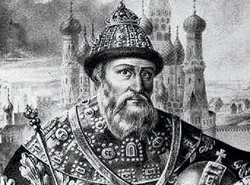
Иван III

Slide 2
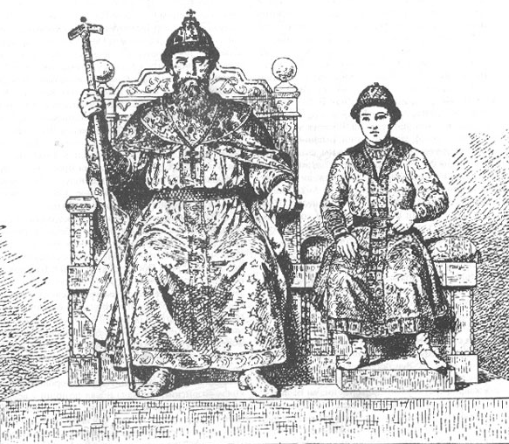
Василий II Тёмный и будущий Иван III – отец и сын

Slide 3
Иван III Васильевич (1462-1505 гг.)

Slide 4
Объединение русских земель под властью Москвы: присоединены Ярославское (1463), Ростовское (1474) княжества, Великий Новгород (1471 г. (битва у Шелони), 1478 г. окончательно), Тверское княжество (1485), Углич (1491).
Сложилось территориальное ядро Русского государства.

Slide 5
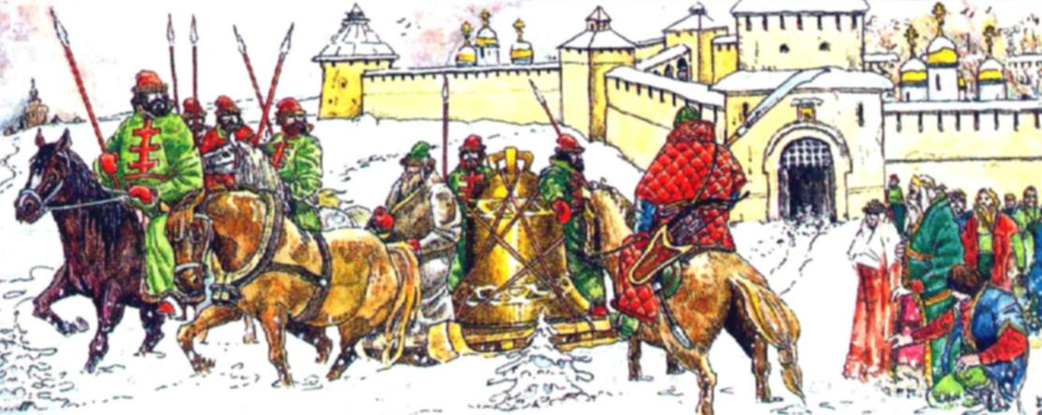
3. Присоединение Новгорода
Вечевой
колокол – символ свободы
увозят из
Новгорода
Два похода на Новгород: в 1471 и 1478 гг.

Slide 6
3. Присоединение Новгорода
1471 год
Битва на реке Шелони.
Немногочисленные, но хорошо подготовленные московские войска одержали победу.
Новгородцы уплатили Москве 80 пудов серебра. Четверо новгородских воевод и сын Марфы казнены, остальные пленные были отпущены домой.
1478
Окончательно подчинил Новгород.
Вечевой колокол приказал отвезти в Москву.
Переселил много бояр в московское княжество, а из Московского княжества в Новгородское.
Попробуйте объяснить зачем Иван III предпринял такие действия?

Slide 7
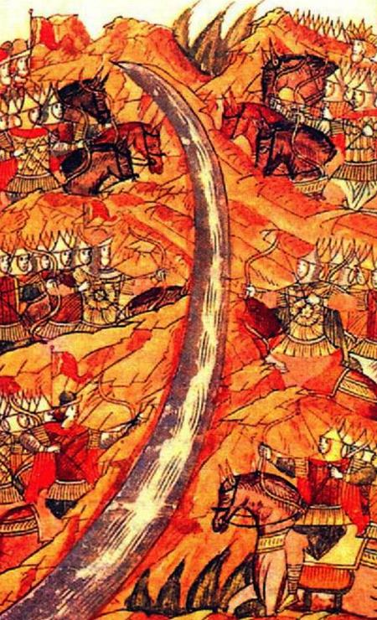
В октябре встреча произошла на р. Угре (приток Оки).
Около месяца противники стояли друг против друга и наконец в ноябре Орда повернула в степи - Стояние на Угре.
Иго, продолжавшееся 243 лет, пало в 1480 г.
Стояние на реке Угре.
Средневековая миниатюра.

Slide 8
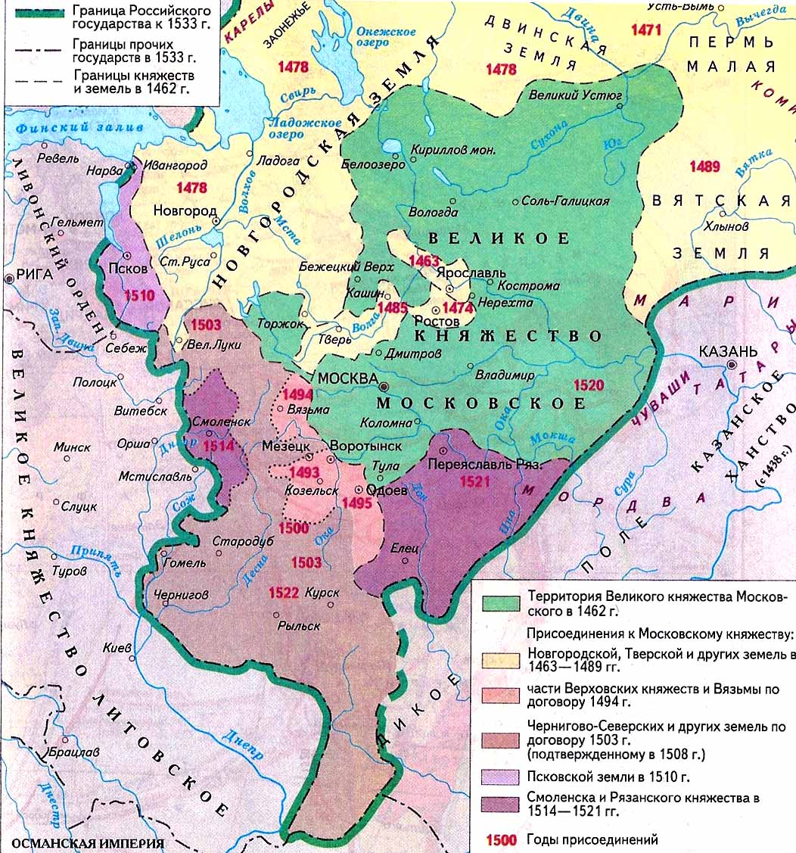
Возвышение великокняжеской власти
Создание единого государства с центром в Москве означало, что теперь на Руси был один правитель- единственный великий князь, представитель московской династии Рюриковичей. Иван III всячески стремился подчеркнуть свое особое положение.

Slide 9
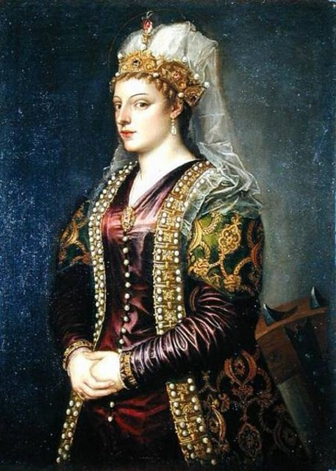
Возвышение великокняжеской власти
Жена Ивана III умерла, и великий князь решил жениться второй раз. Его новой супругой стала Софья Палеолог, племянница последнего императора Византии Константина, погибшего от меча турецких завоевателей.
Женитьба великого князя на последней византийской принцессе позволила объявить Москву преемницей Византии, центром православной веры.

Slide 10
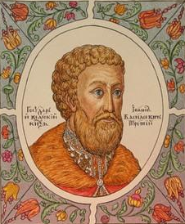
Возвышение великокняжеской власти
Иван III принял новый титул- «государь всея Руси». Он провозгласил себя самодержцем, подчеркивая тем самым, что он держит землю сам, т.е. не подчиняется никакой другой власти ( имелась в виду прежде всего власть ордынских ханов).

Slide 11
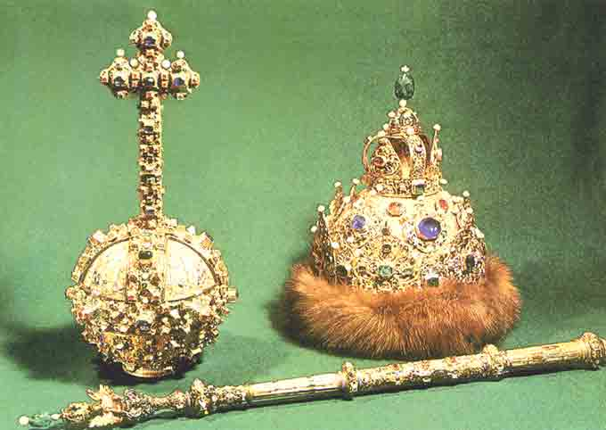
Возвышение великокняжеской власти
На торжественных приемах Иван III стал появляться со скипетром и державой. Его голову венчала великокняжеская корона- шапка Мономаха. Появились придворные чины конюшего, постельничего. В придворных церемониях Иван III на византийский манер начинают именовать титулом царя.

Slide 12
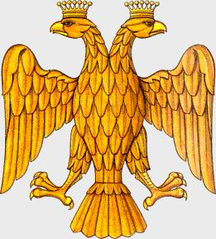
Возвышение великокняжеской власти
Гербом нового государства стал заимствованный у Священной Римской империи двуглавый орел. Герб символизировал, что Россия является евразийской державой. На гербе одна голова орла будто бы повернута к Европе, другая — к Азии. Русь стала именоваться на византийский манер Россией.

Slide 13
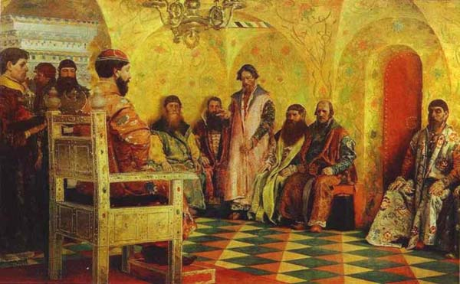
Органы управления государством
Боярская дума- высший совещательный орган при великом князе
Окольничий-второй по значимости чин члена Боярской думы
Издавал законы
Объявлять войну
Переговоры с другими государствами
Заключать мир
Чеканить монету
Великий князь
Боярские чины
бояре
окольничии
Боярская дума
Во главе Русского государства стоял великий князь, государь и самодержец всея Руси.
Великий князь «держал совет» с Боярской думой. Численный состав думы: 10-12 бояр, 5-6 окольничих.

Slide 14
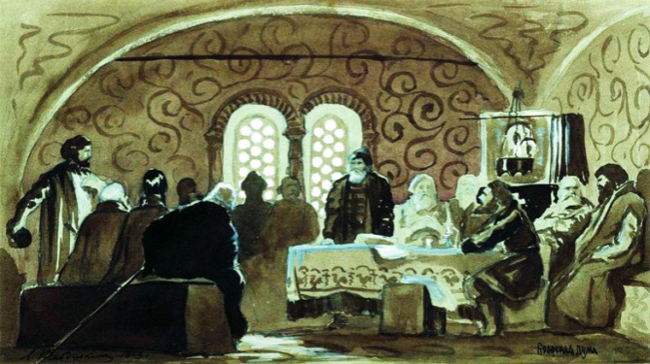
Органы управления государством
Дворец возглавлял дворецкий
Ведал землями великого князя
Рассматривал земельные споры, вершил суд
Казну возглавлял казначей
Контролировал взимание налогов и таможенных сборов
Казна и дворец
Хранила печать и архив
Существовало два общегосударственных учреждения, которые исполняли великокняжеские распоряжения: дворец и казна.

Slide 15
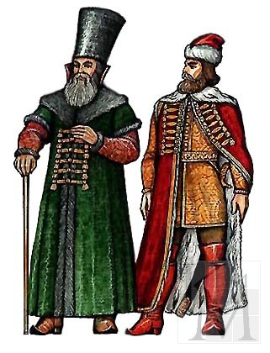
Органы управления государством
Местничество- порядок назначения на высшие должности в зависимости от знатности рода.
Кормление- порядок содержания должностных лиц за счет местного населения.
Собирали налоги
Следили за исполнением княжеских указов
Чинили суд и расправу
кормленщики
волостели
Уезд
Волость
Наместники и волостели не получали за свою работу жалованье. Они оставляли себе судебные пошлины и часть налогов.
Люди назначались на все должности в зависимости от знатности рода и от того, какие должности занимали их предки.
Вся территория страны делилась на уезды. Уезды делились на более мелкие единицы: волости и станы.

Slide 16
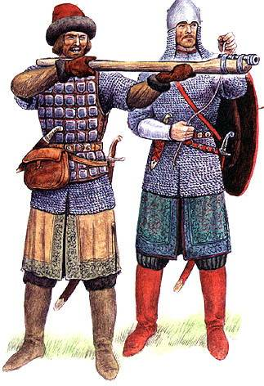
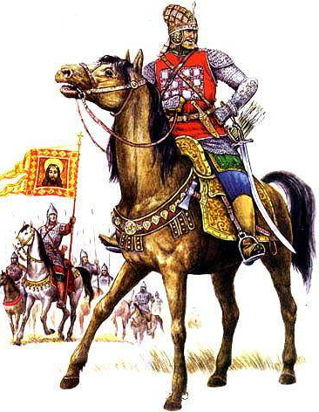
Помещик- владелец поместья.
Поместье- условное земельное держание, даваемое за военную и государственную службу без права продажи, обмена, наследования.
Преобразования в войске.
Создание единого государства сопровождалось увеличением численности войска. Обеспечить его боеспособность можно было одним путем- предоставить воинам на время службы земельные владения. Их стали называть помещиками, а их владения- поместьями.

Slide 17
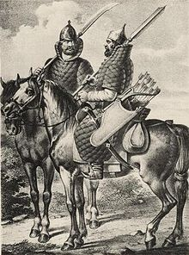
Преобразования в войске.
Вместо дружин была создана единая военная организация- московское войско, основу которого составляли помещики. По требованию великого князя они должны были являться на службу вооруженными, на коне да еще привести с собой определенное количество вооруженных людей из числа своих холопов или крестьян- «конно, людно и оружно».

Slide 18
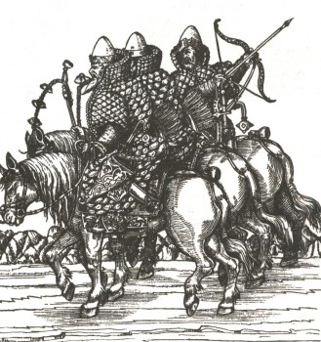
Изменения в порядке владения землей
Появление поместного землевладения и его быстрый рост были связаны со стремлением московских князей увеличить слой людей, на который они могли опираться. Благосостояние помещиков, размеры их владений целиком зависели от государя. Поэтому они были заинтересованы в укреплении его власти, в существовании единого государства.

Slide 19
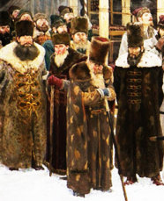
Изменения в порядке владения землей
Значительная часть земельных владений в Московском государстве составляли боярские вотчины. Боярские роды владели своими землями не одну сотню лет. Их предки получили эти владения за службу от первых владимирских или московских князей. Вотчинники были менее зависимы от московского князя, чем помещики, и не всегда соглашались с его политикой.

Slide 20
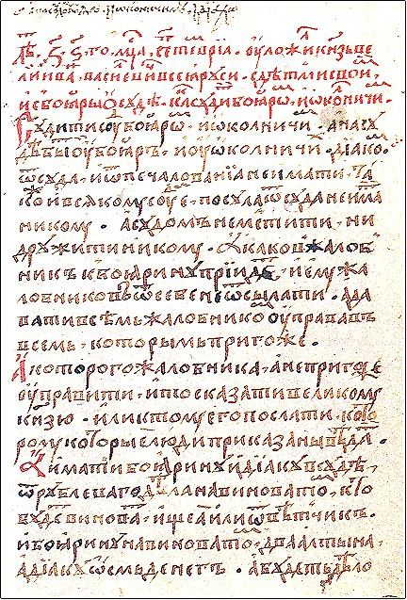
Органы управления государством
В 1497 г. Иван издал Судебник- первый свод законов единого государства. В нем были собраны все законы, существовавшие в Московском княжестве. Теперь они становились обязательными на всей территории Русского государства.

Slide 21
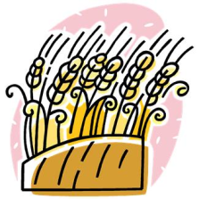
Ограничение свободы крестьян
яровые
пар
озимые
Со второй половины XVв. На всей территории Московского государства окончательно утвердилось пашенное земледелие с трехпольным севооборотом.

Slide 22
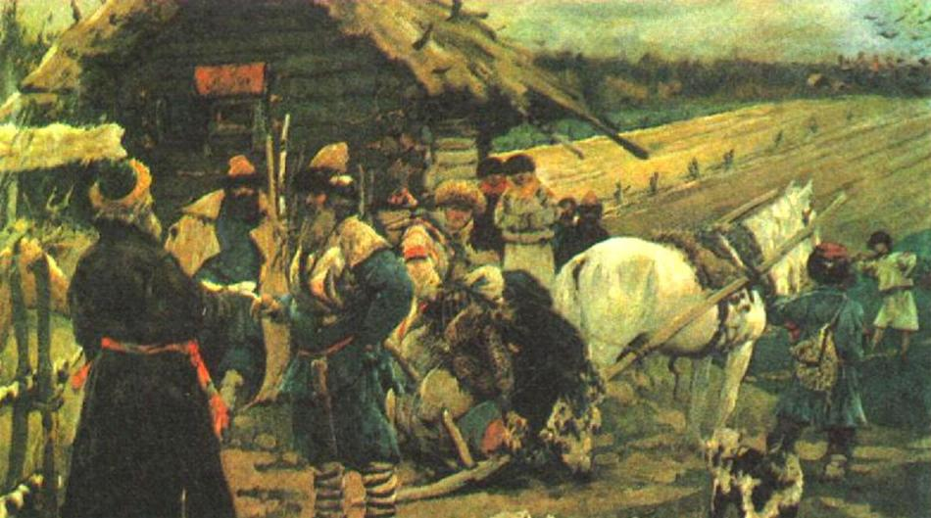
Пожилое- денежный сбор с крестьян при уходе от феодала в Юрьев день.
Ограничение свободы крестьян
В судебнике 1497 г. был установлен единый для всей страны срок перехода крестьян: неделя до Юрьева дня осеннего (26 ноября) и неделя после. При этом, уходя от помещика, крестьянин должен был заплатить пожилое.

Slide 23
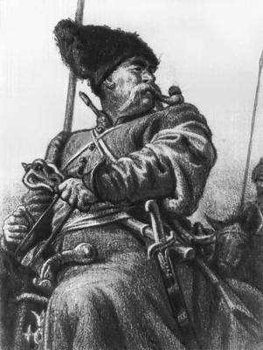
Казаки
Со второй половины XV века за линией сторожевых укреплений на окраинах Русского государства стали скапливаться беглые крестьяне, которые называли себя «вольными людьми»- казаками. Важным источником существования казаков была военная добыча. В то же время казаки охотно принимали и «жалованье» деньгами, хлебом и боеприпасами от Русского государя, за охрану своих рубежей от татарских ханов.

Slide 24
Иван III
Основные направления деятельности
Объединение русских земель под властью Москвы
Освобождение Руси от ордынской зависимости
Создание свода законов единого государства
ВОЕННЫЙ- Новгород
Тверь
1480 Г.
Противостояние на реке Угре
Падение ордынского ига
Судебник 1497
ПРИСЯГА-Ярославль
Ростов
НАСЛЕДОВАНИЕ

Slide 25
Василий III Иванович (1505–1533 гг.)
1. Завершение объединения русских земель: присоединены Псков (1510), Война с Литвой (1512–1522) Смоленск (1514), Рязань (1521).
2. Сложные отношения с Крымским и Казанским
ханствами: 1521 г. — набег крымских татар на
Москву.

